Slide 1
Умный садовод
Автоматизированная система ухода за растениями

Slide 2
Проблема

Slide 3
Многие садоводы, как любители, так и профессионалы, сталкиваются с проблемами ухода за растениями. Нехватка времени, недостаток опыта и знаний, сложность контроля условий роста (влажность, освещение, температура) приводят к потере урожая и гибели растений.
Согласно исследованиям, около 70% домашних растений погибают из-за неправильного ухода, а 60% садоводов сталкиваются с трудностями при выращивании урожая.
Известный ботаник Лютер Бербанк отмечал: «Растения не говорят, но если бы могли, они бы просили нас быть внимательнее».
Эти сложности делают садоводство менее доступным и эффективным, особенно в условиях загруженного образа жизни.

Slide 4
Решение

Slide 5
Умный садовод – это система автоматического ухода за растениями, оснащенная датчиками и искусственным интеллектом. Она мониторит состояние растений, регулирует полив, освещение и температуру, а также отправляет уведомления владельцу через мобильное приложение.

Slide 6
MVP

Slide 7
Автоматический контроль влажности почвы и полив.
Регулировка освещения в зависимости от потребностей растений.
Контроль температуры и влажности воздуха.
Отправка уведомлений о состоянии растений через мобильное приложение.

Slide 8
Дополнительные модули:
«Экзотика» – уход за редкими и тропическими растениями.
«Огород» – мониторинг овощных культур.
«Цветник» – оптимальные условия для декоративных растений.
«Бонсай» – специализированный уход за карликовыми деревьями.
Система также поддерживает базы знаний от ведущих ботаников и агрономов, включая рекомендации по уходу за различными видами растений.

Slide 9
Размер рынка

Slide 10
TAM (Total Addressable Market): $40 млрд – рынок умных агротехнологий и систем ухода за растениями.
SAM (Serviceable Available Market): $8 млрд – системы автоматизированного полива и контроля климата.
SOM (Serviceable Obtainable Market): $500 млн – первые пользователи и энтузиасты умного садоводства.

Slide 11
Тренды рынка

Slide 12
Рост рынка умных устройств для дома на 20% ежегодно.
Популярность экологичного образа жизни и выращивания своих продуктов.
Развитие IoT-устройств и систем искусственного интеллекта в агротехнологиях.

Slide 13
Бизнес-модель

Slide 14
Монетизация через:
Продажу устройства.
Подписку на расширенные аналитические отчеты.
Разовые покупки специализированных модулей (экзотика, овощи, цветы и т. д.).
Партнёрство с питомниками растений и производителями удобрений.

Slide 15
Underlying Magic

Slide 16
Искусственный интеллект, анализирующий состояние растений и подбирающий рекомендации.
Интерактивное мобильное приложение с персонализированными советами.
Датчики влажности, температуры и освещения с высокой точностью.
Автоматизированный полив и контроль освещения.

Slide 17
Маркетинг и продвижение

Slide 18
Социальные сети и инфлюенсеры (блогеры о садоводстве и экологии).
Партнёрство с питомниками и магазинами для садоводов.
Кросс-промо с производителями удобрений и почвенных смесей.
Контент-маркетинг (советы, гайды, видеоматериалы).
Выставки и технологические мероприятия.

Slide 19
Конкуренты

Slide 20
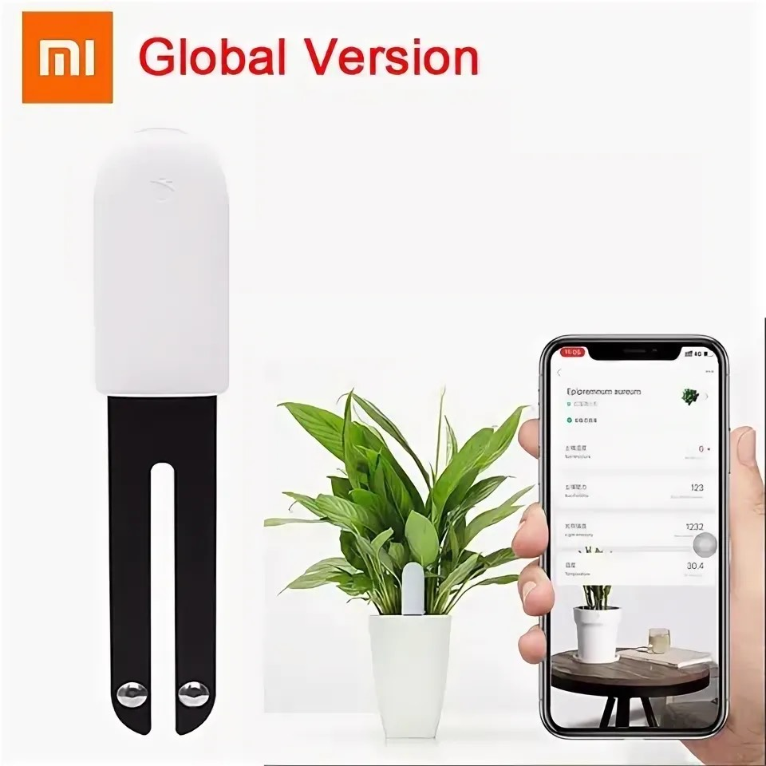
Xiaomi MiFlora
Датчик влажности.
Нет интеграции с автоматическим поливом и освещением.

Slide 21
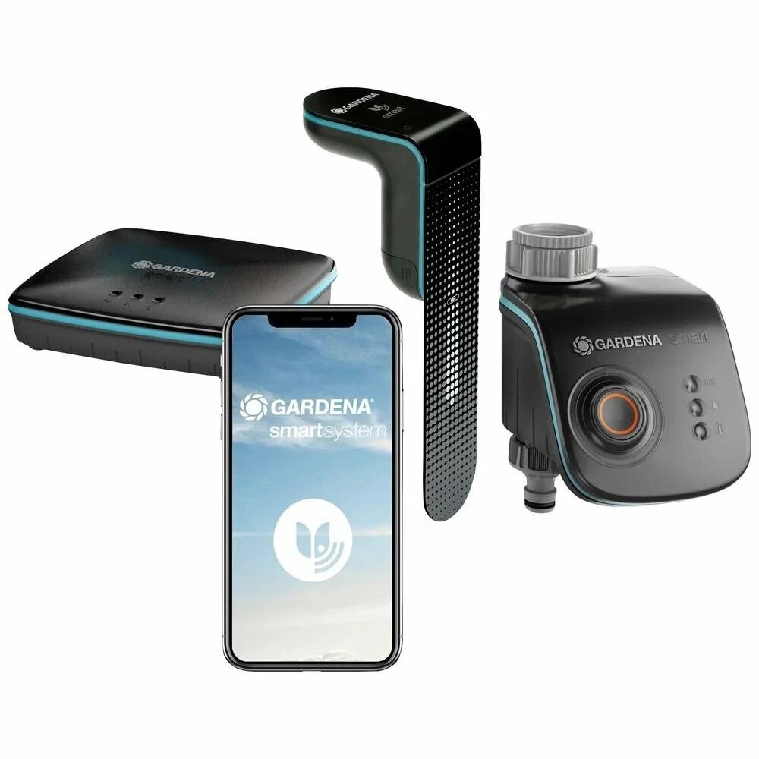
Gardena Smart System
Умная система.
Отсутствует контроль температуры и мобильные рекомендации.

Slide 22
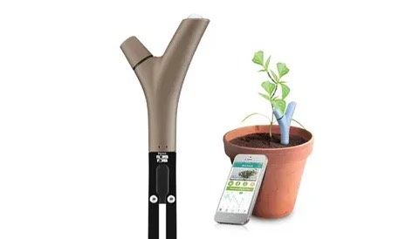
Parrot Flower Power
Датчик для растений.
Нет системы автоматического ухода.

Slide 23
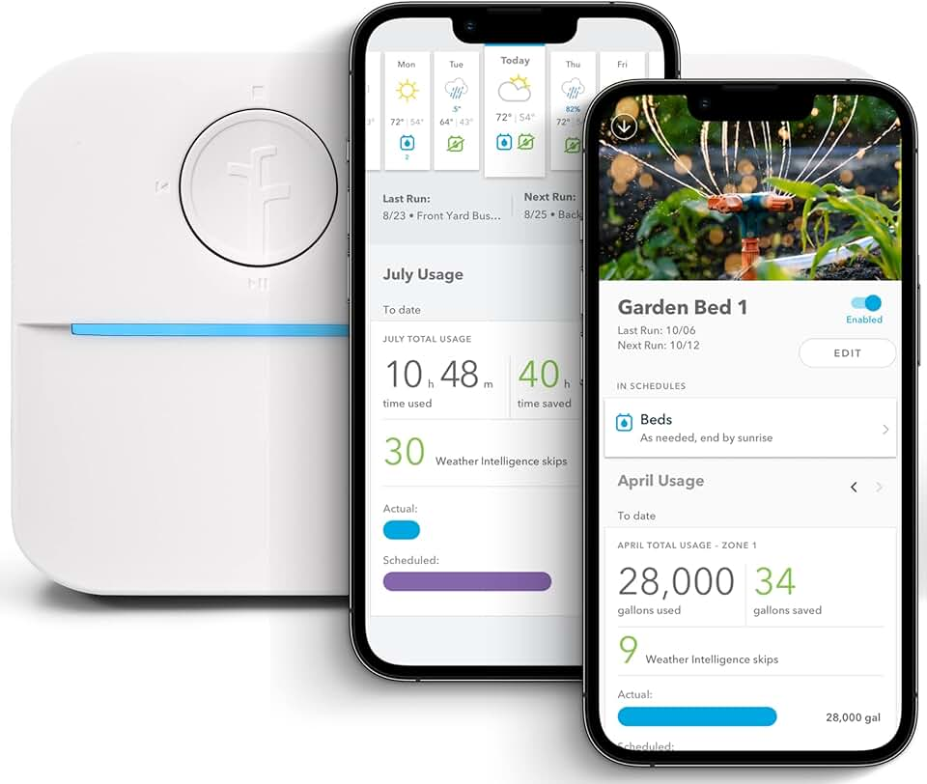
Rachio 3 Smart Sprinkler
Автоматический полив.
Ограниченные функции анализа состояния растений.

Slide 24
Почему мы лучше?

Slide 25
Комплексное решение (полив, свет, температура, рекомендации).
Поддержка разных типов растений с уникальными настройками.

Slide 26
Финансовые прогнозы (2-3 года)

Slide 27
Год 1:
Доход: 41 600 000 ₽.
Расходы: 60 000 000 ₽ (разработка, маркетинг, сертификация, производство).
Прибыль: 0 ₽.

Slide 28
Год 2:
Доход: 125 350 000 ₽.
Расходы: 135 000 000 ₽ (масштабирование производства, маркетинг, расширение функционала).
Прибыль: 0 ₽.

Slide 29
Год 3:
Доход: 359 000 000 ₽.
Расходы: 325 000 000 ₽ (выход на международный рынок, новые технологии).
Прибыль: 34 000 000 ₽.

Slide 30
Команда

Slide 31
Дизайнер – отвечает за UI/UX и визуальное оформление.
Backend-разработчик – серверная часть и базы данных.
Backend-разработчик – API и интеграции.
Frontend-разработчик – интерфейс и мобильное приложение.
Маркетолог – продвижение, партнерства, PR.

Slide 32
Запрос (ask)

Slide 33
Требуемые инвестиции: 77 000 000 ₽.
Распределение средств:
Разработка и производство первой партии – 60 000 000 ₽.
Маркетинг и продвижение – 10 000 000 ₽.
Расширение базы знаний и AI-аналитики – 7 000 000 ₽.
Сертификация и выход на международный рынок – 500 000 ₽.

